Slide 1
GIS exe 1
Visualizzare dati areali
Join di tabelle
Visualizzazione tematica
Giuseppe Borruso 069EC 2020-2021

Slide 2
In questa esercitazione
Si lavorerà con dati areali. Sezioni di Censimento relative al Comune di Cagliari
Visualizzazione di dati areali
Visualizzazione di tabelle esterne
Join tra tabelle
Visualizzazione tematica

Slide 3
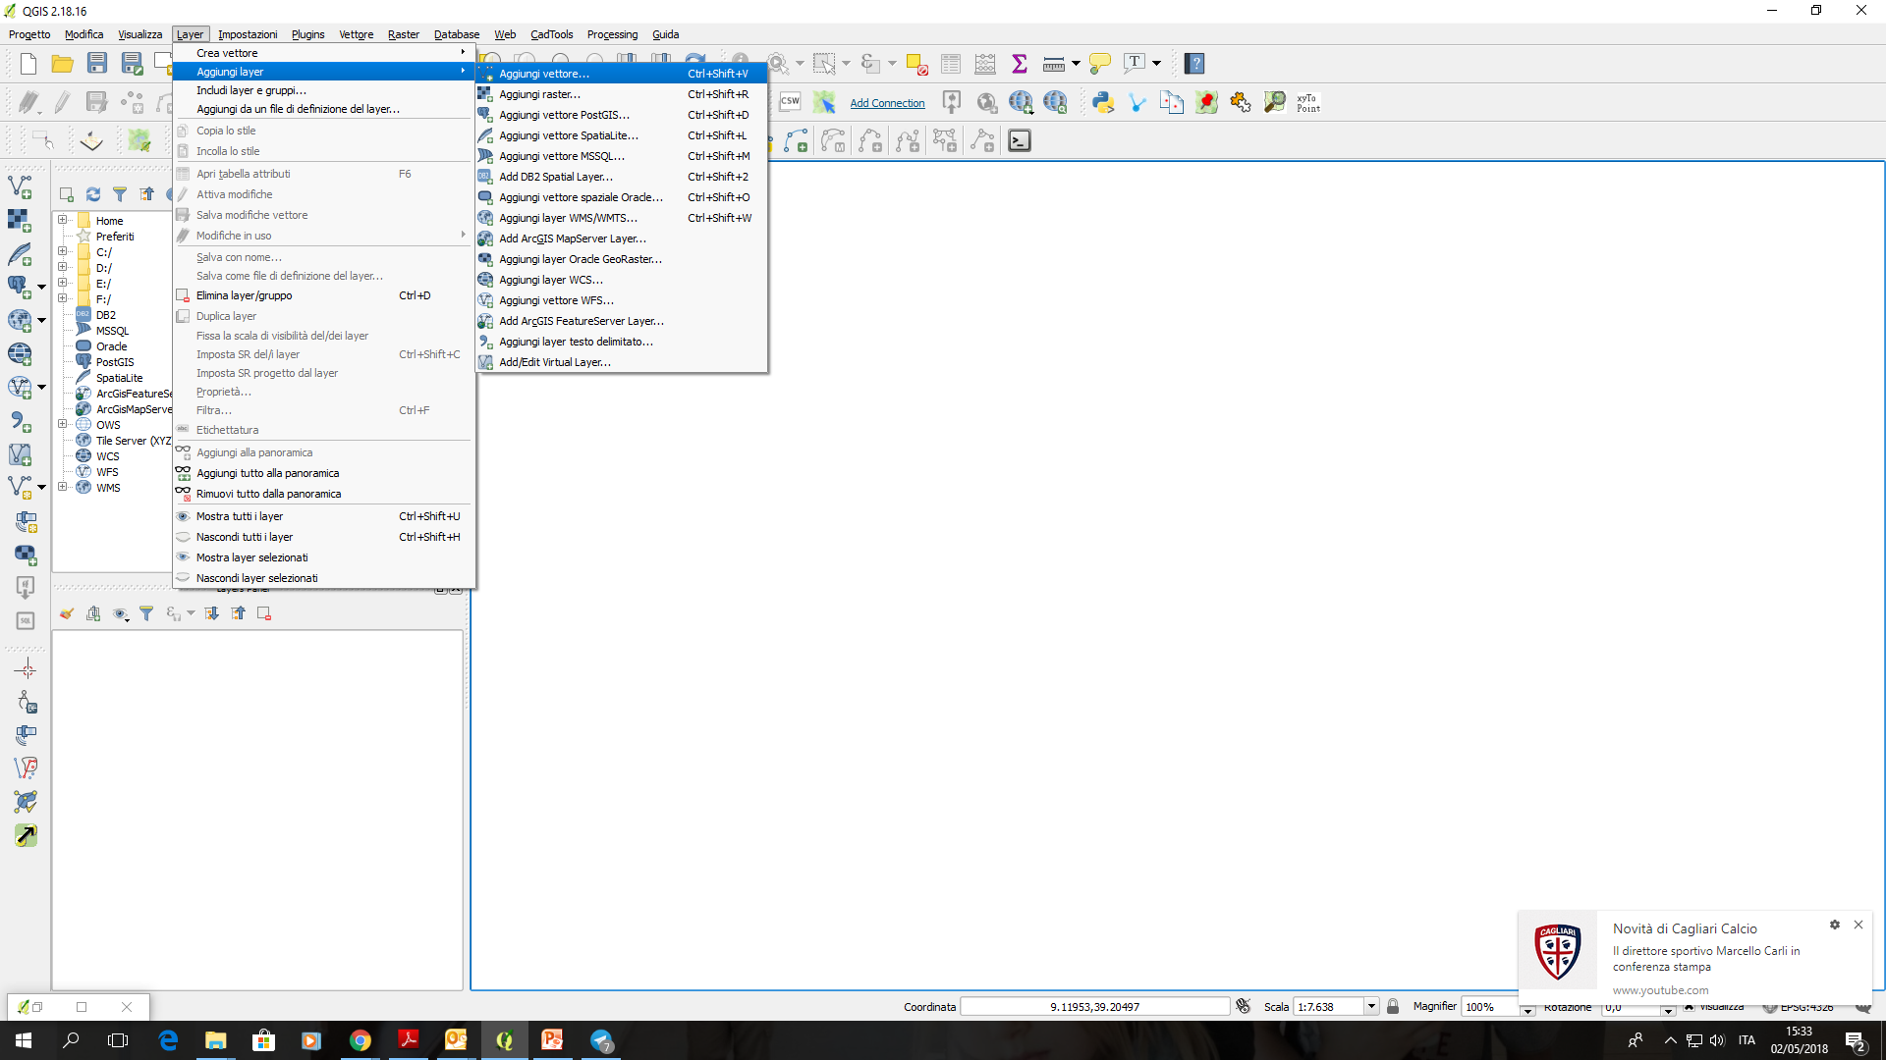
1. Avviare QGIS. Una volta aperto il programma, caricare un Layer:
Layer -> Aggiungi Layer -> Aggiungi vettore

Slide 4
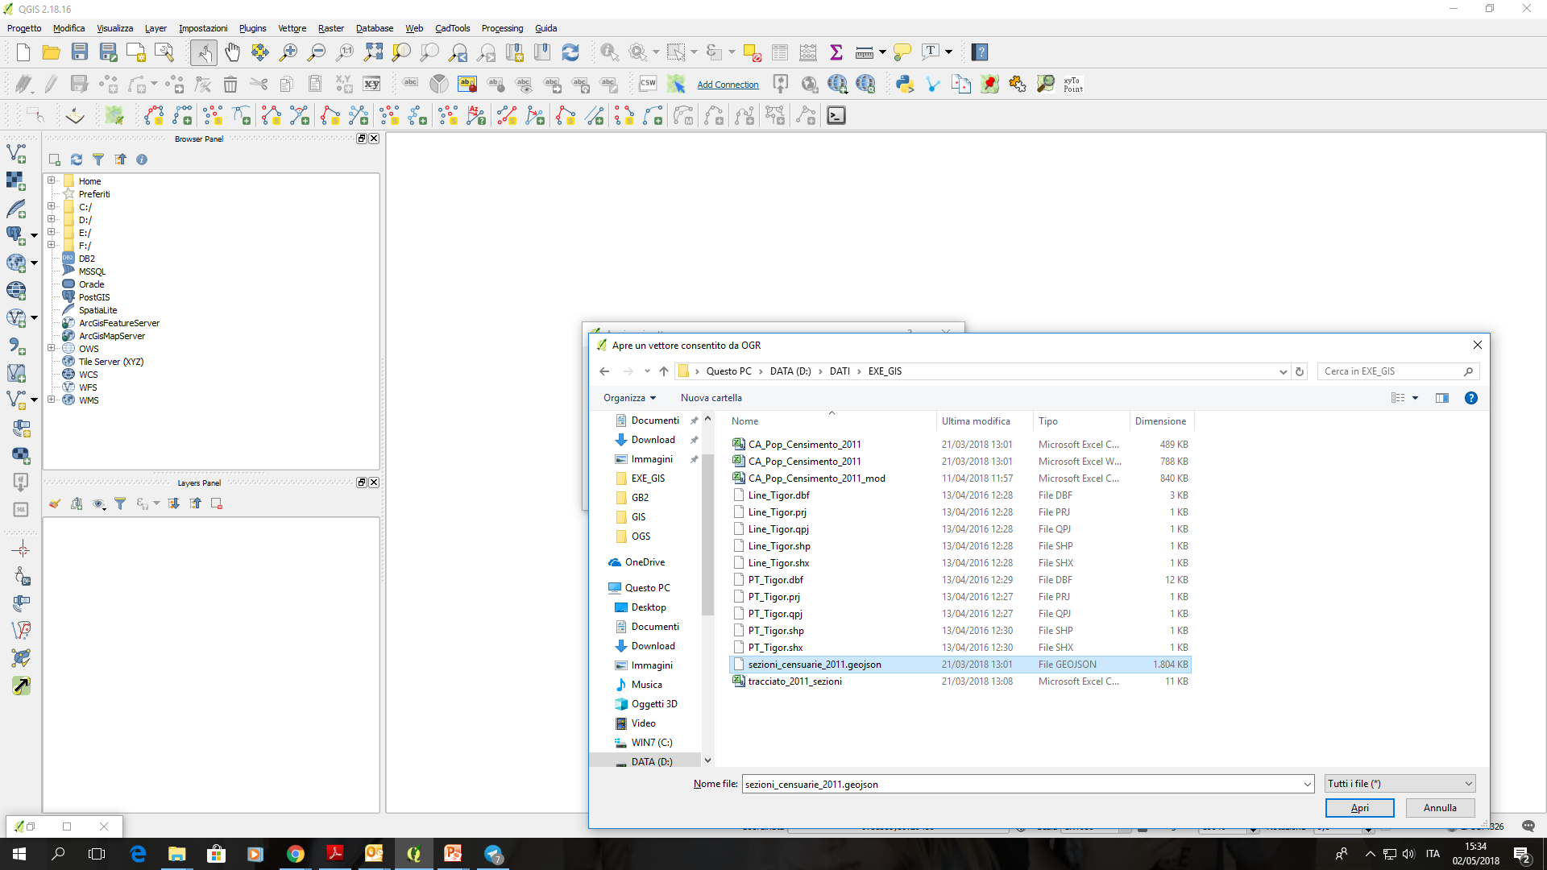
2. Selezionare «sezioni_censuarie_2011.geojson». Fare click sul file -> ‘Apri’

Slide 5
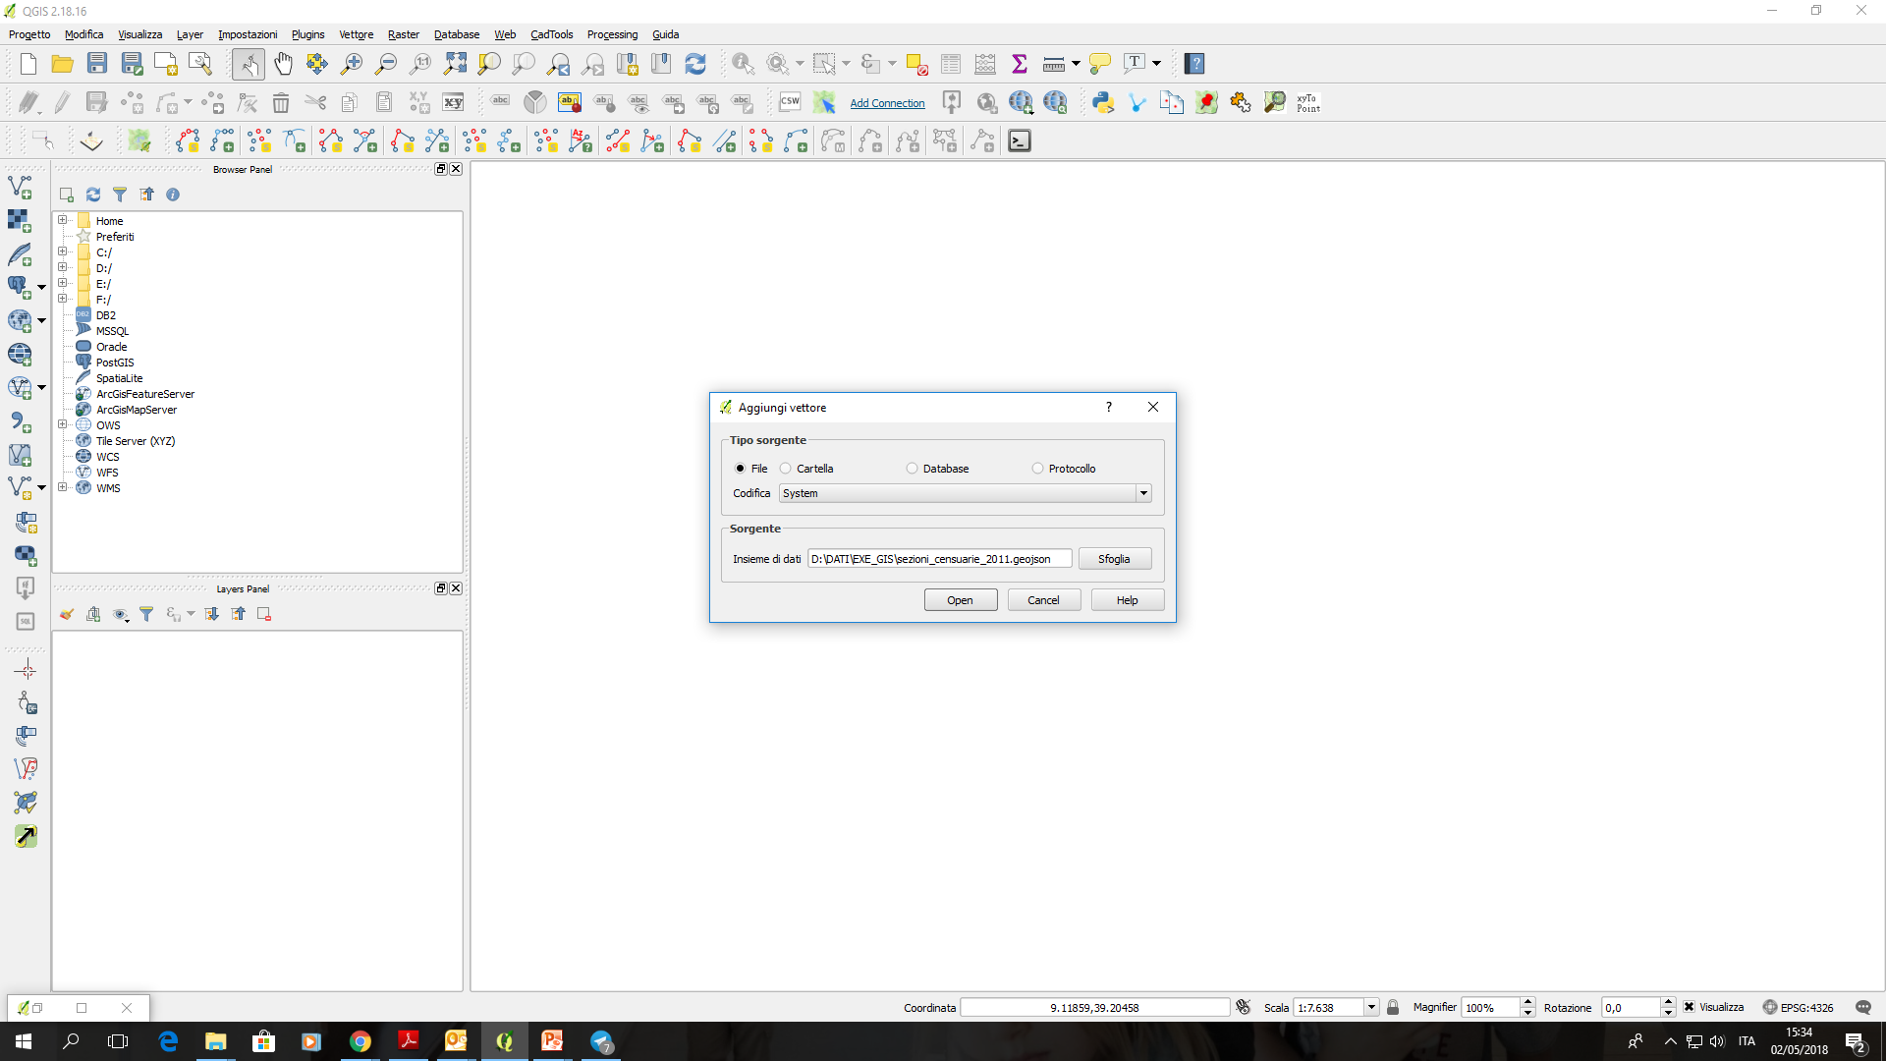
2. Selezionare «sezioni_censuarie_2011.geojson». click ‘Open’

Slide 6
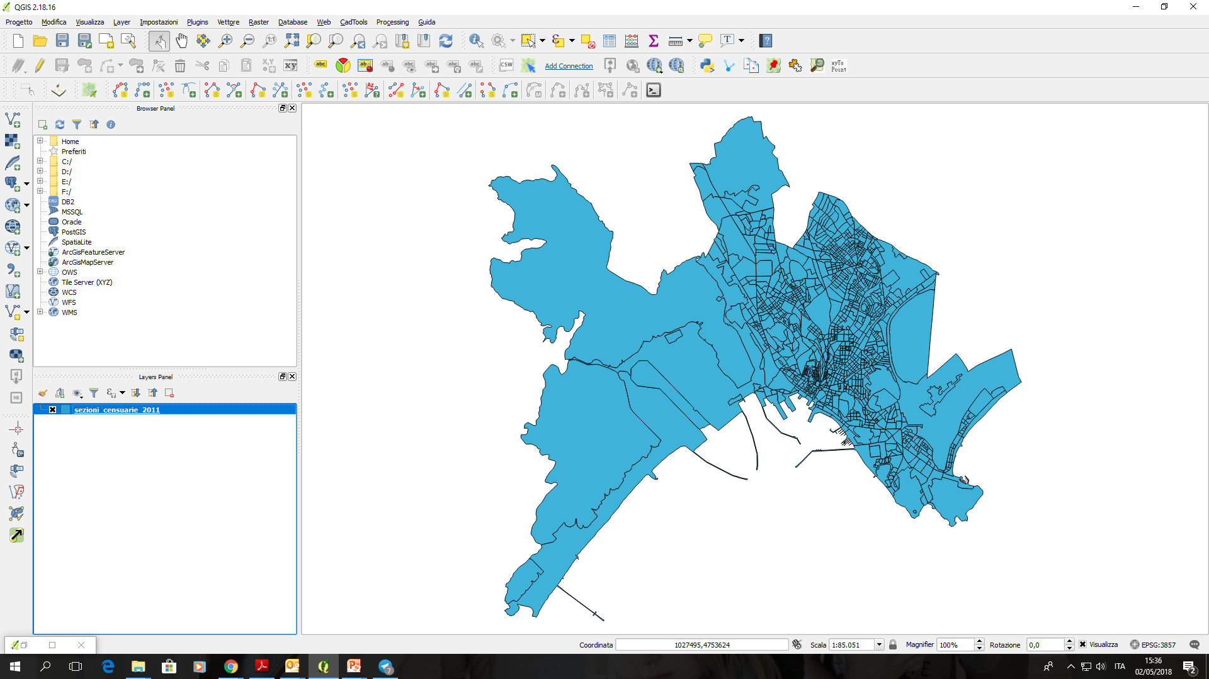
Le geometrie del file «sezioni_censimento_2011.geojson» appariranno sulla mappa

Slide 7
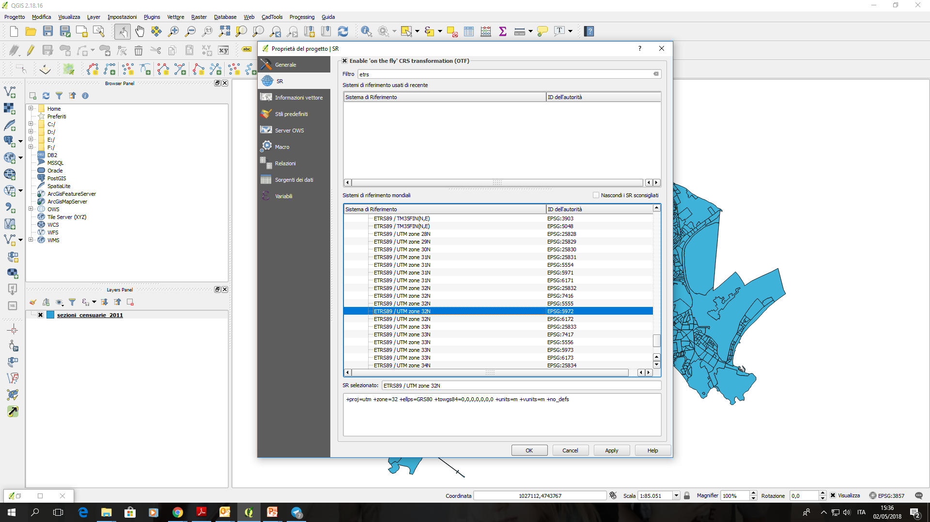
3. Definire il SR (Sistema di Riferimento) del progetto

Slide 8


Slide 9
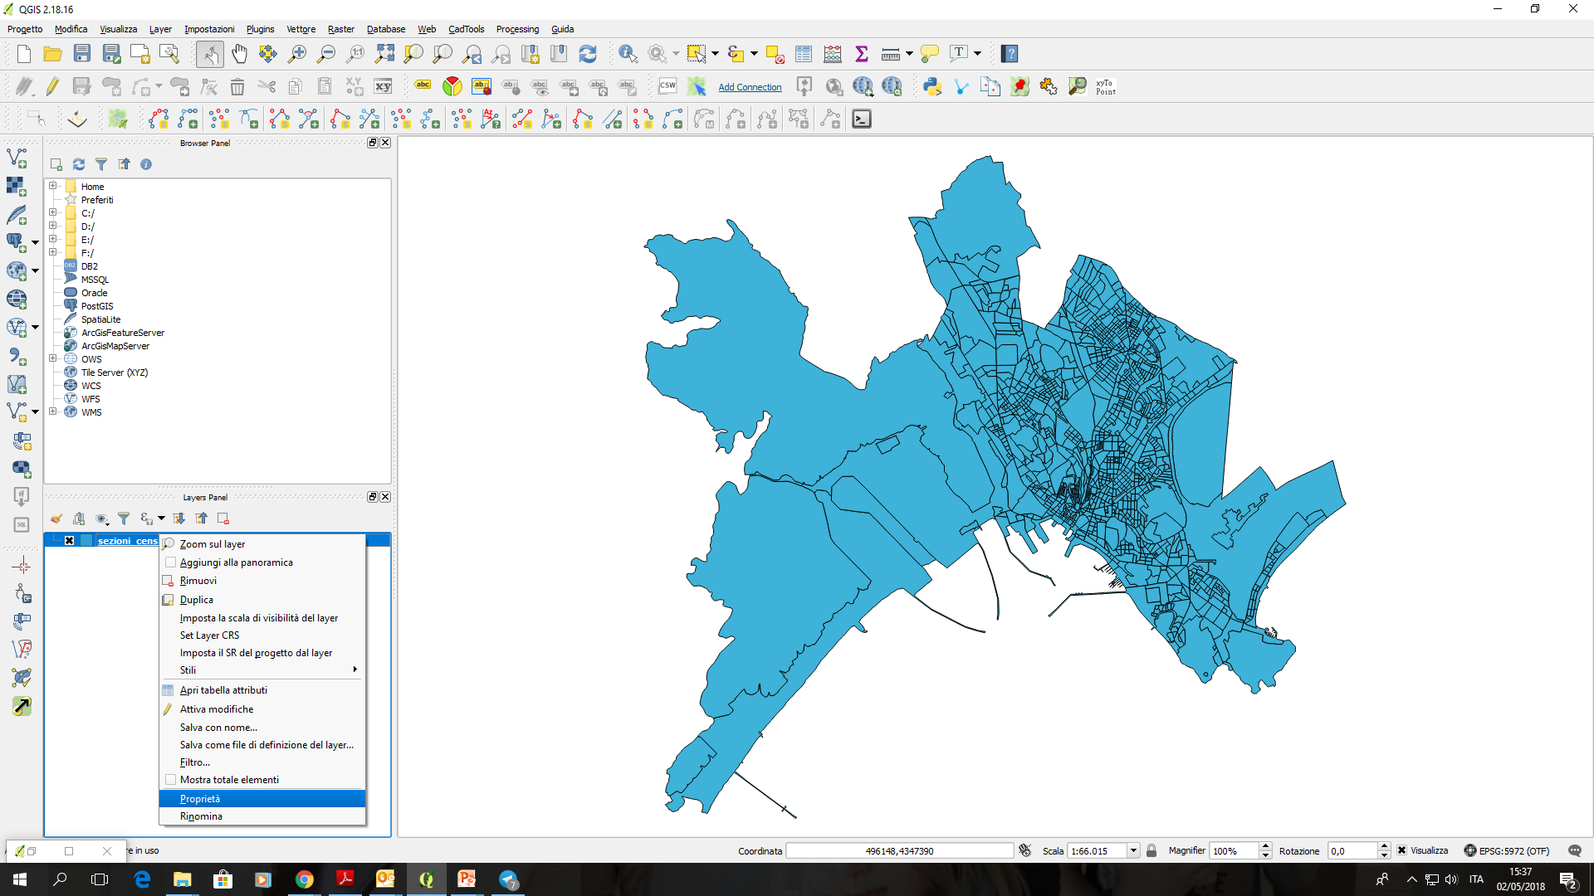

Slide 10
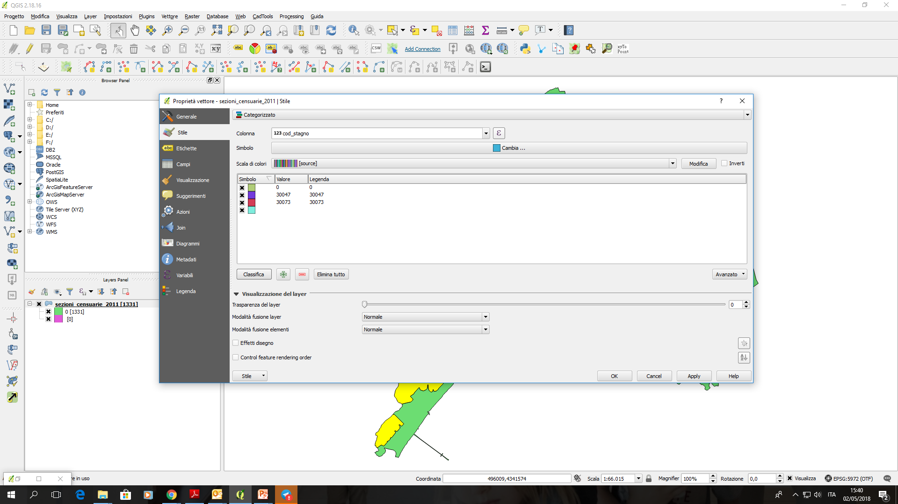

Slide 12
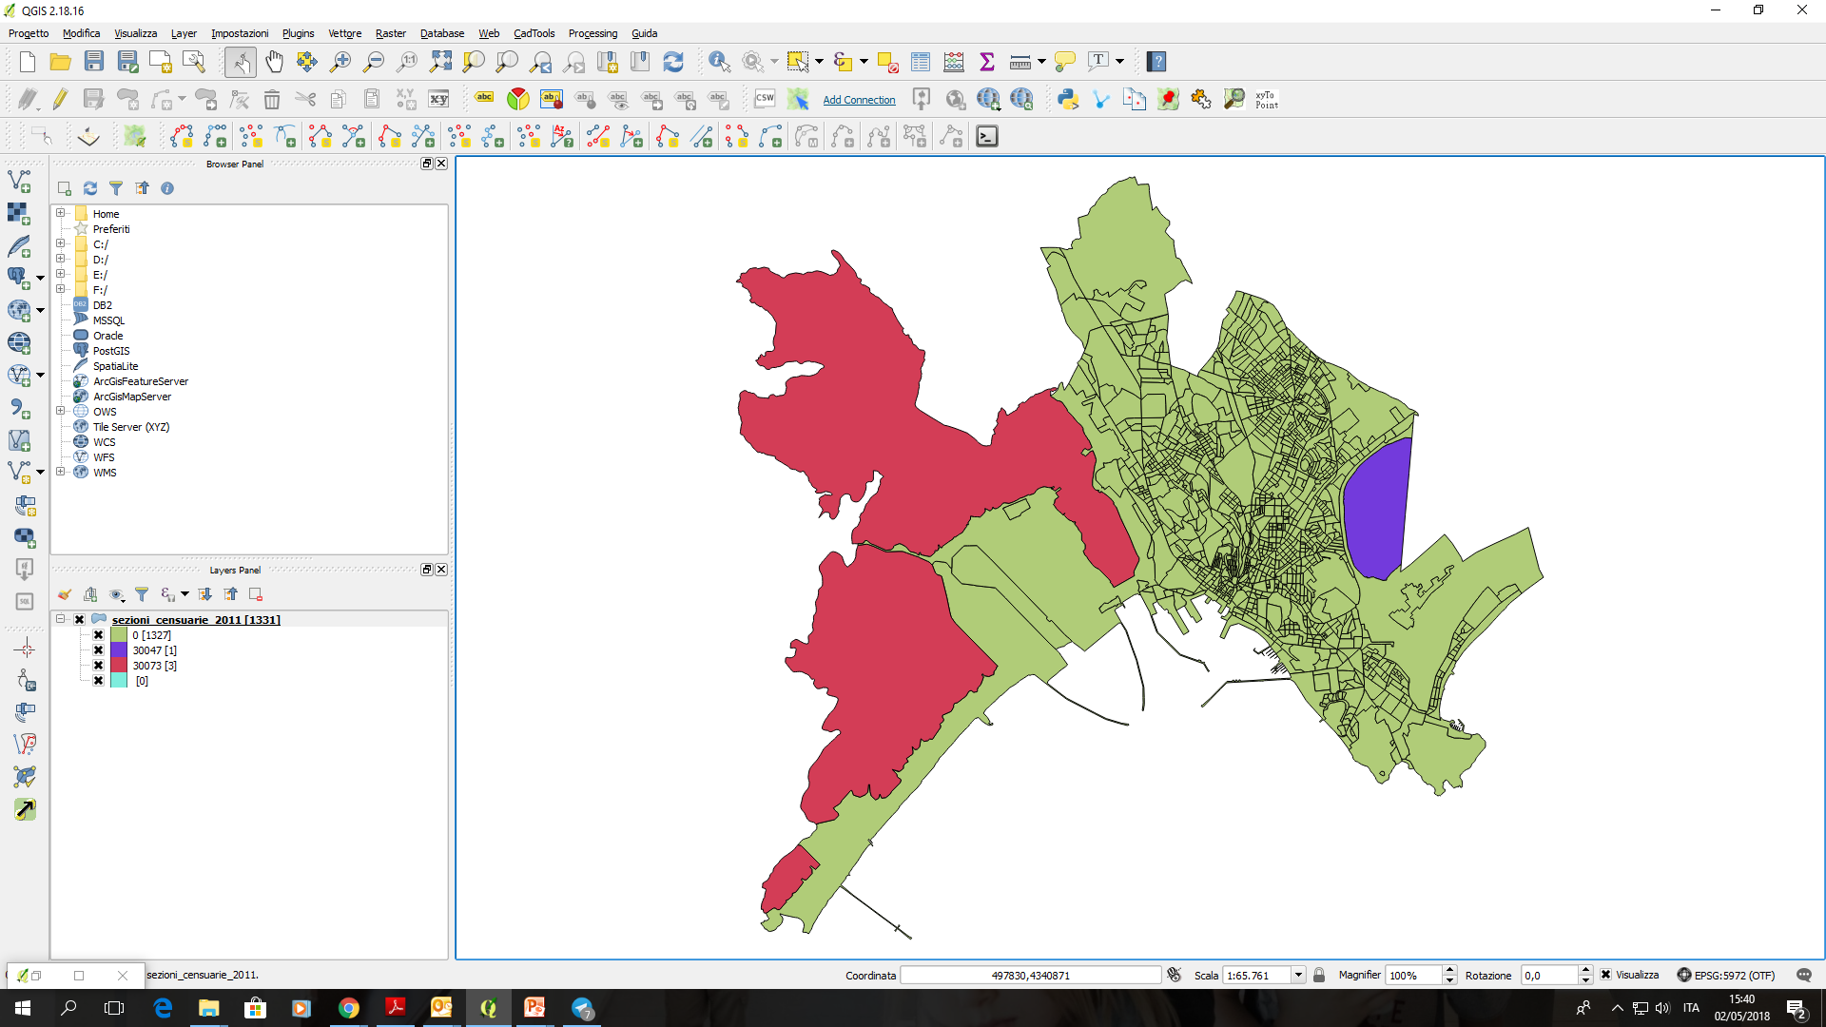

Slide 13
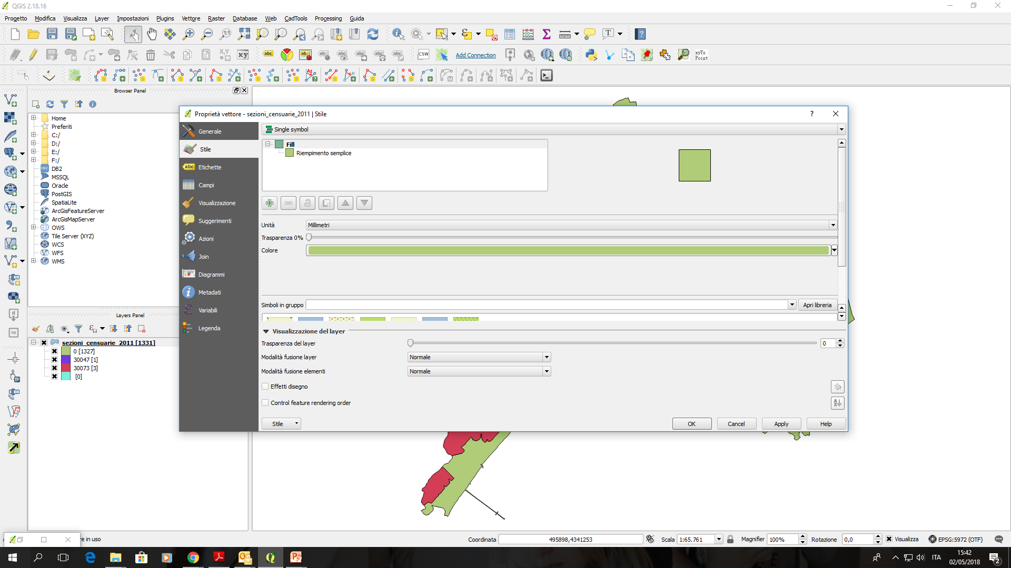

Slide 14
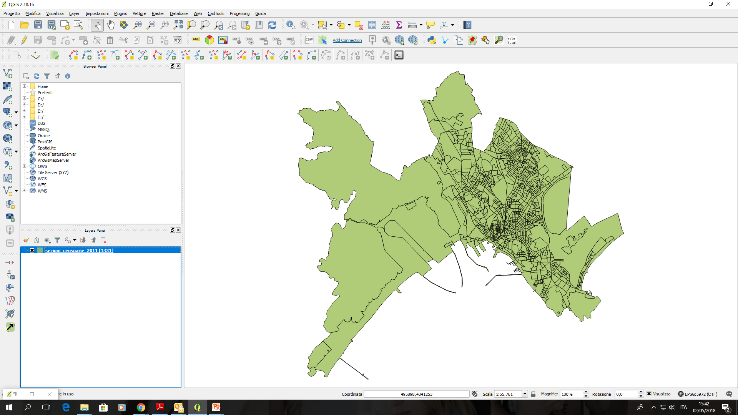

Slide 15
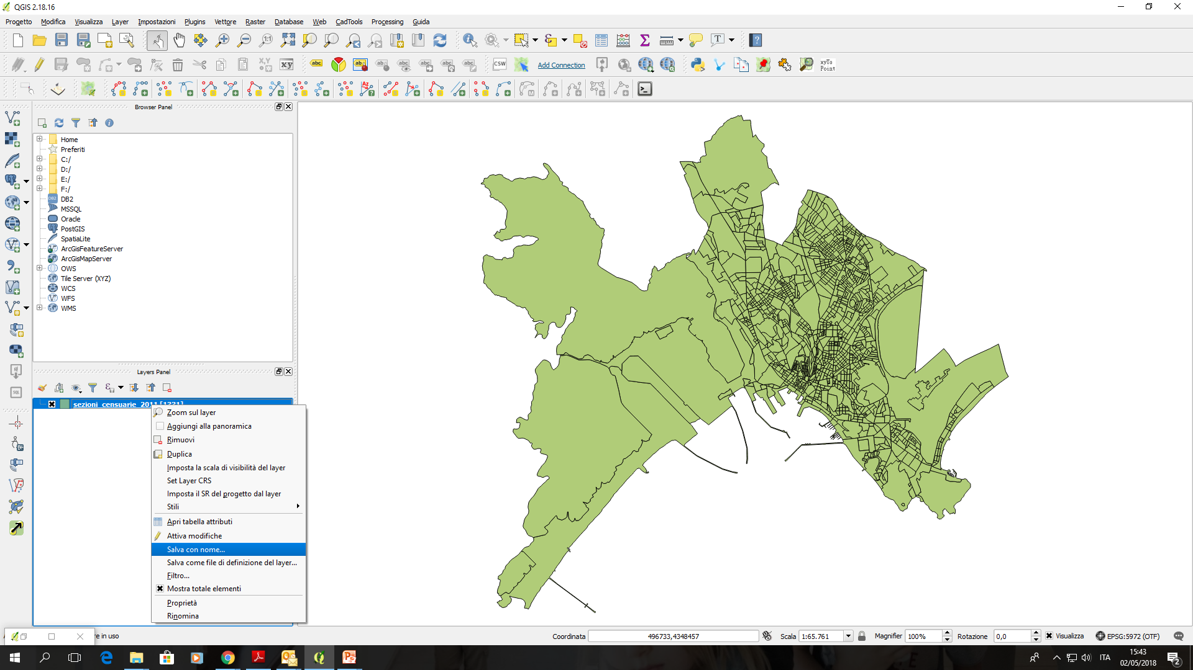

Slide 16
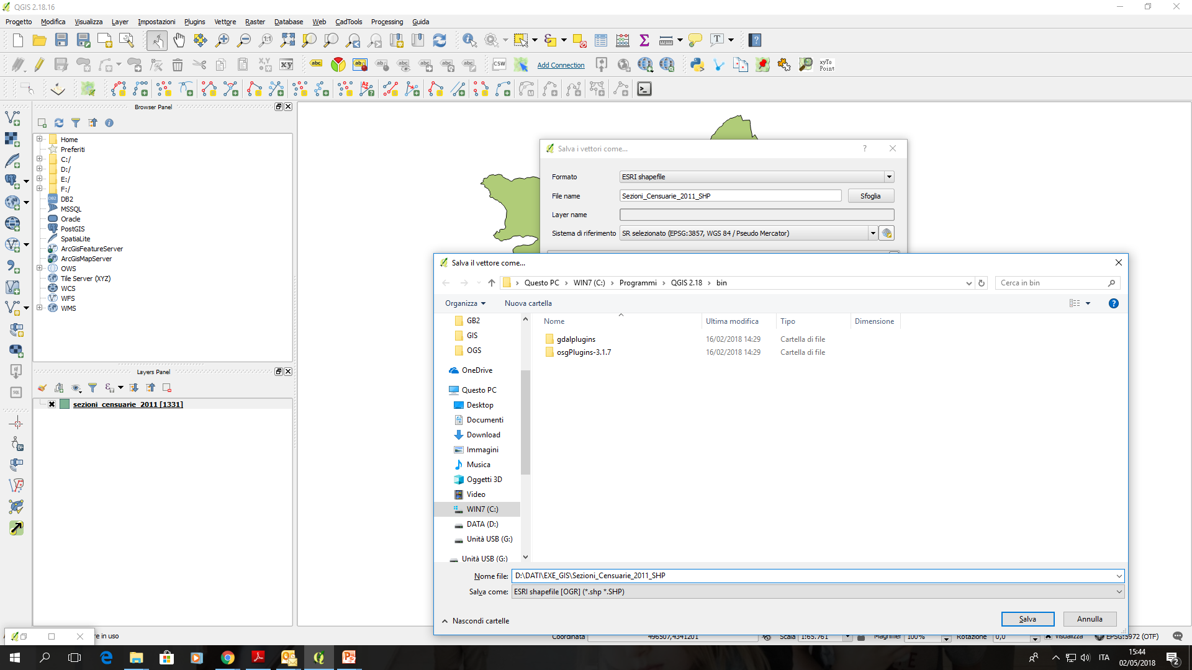

Slide 17
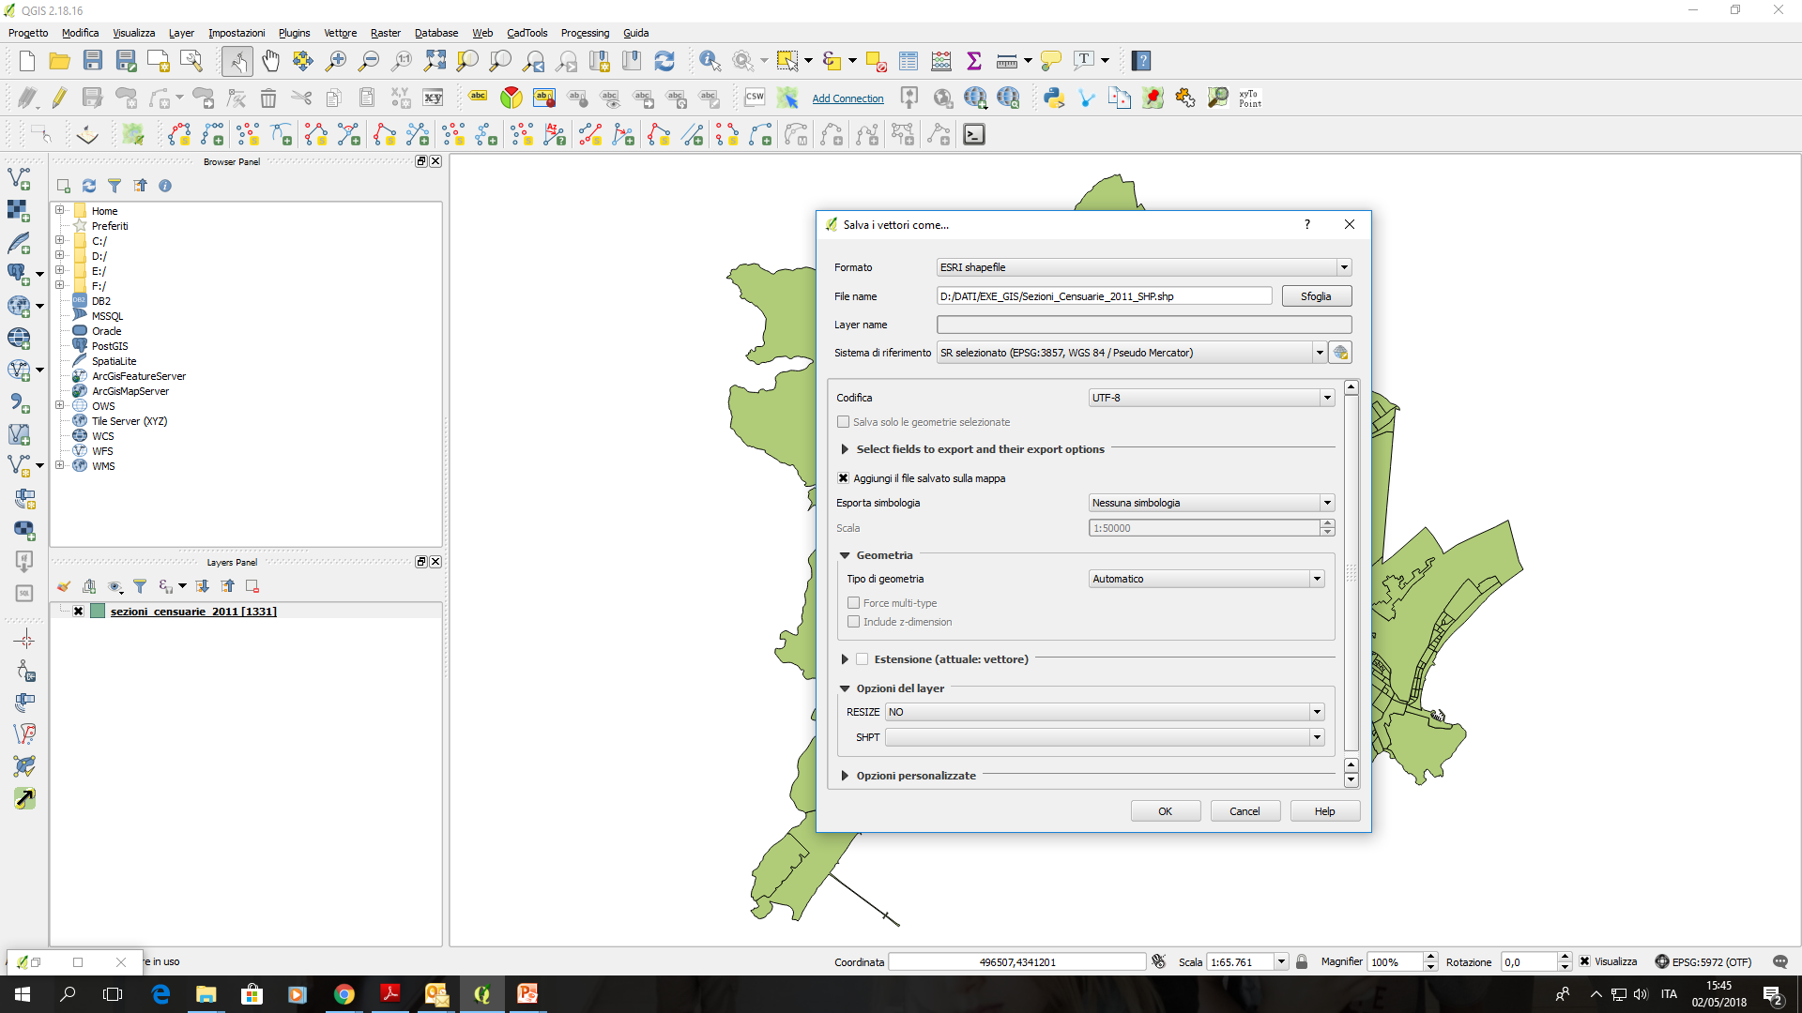

Slide 18
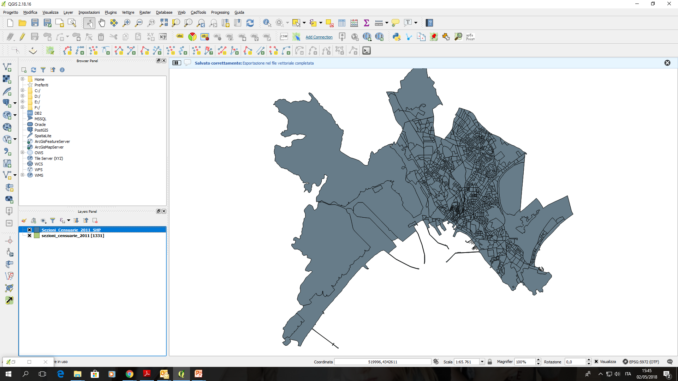

Slide 19
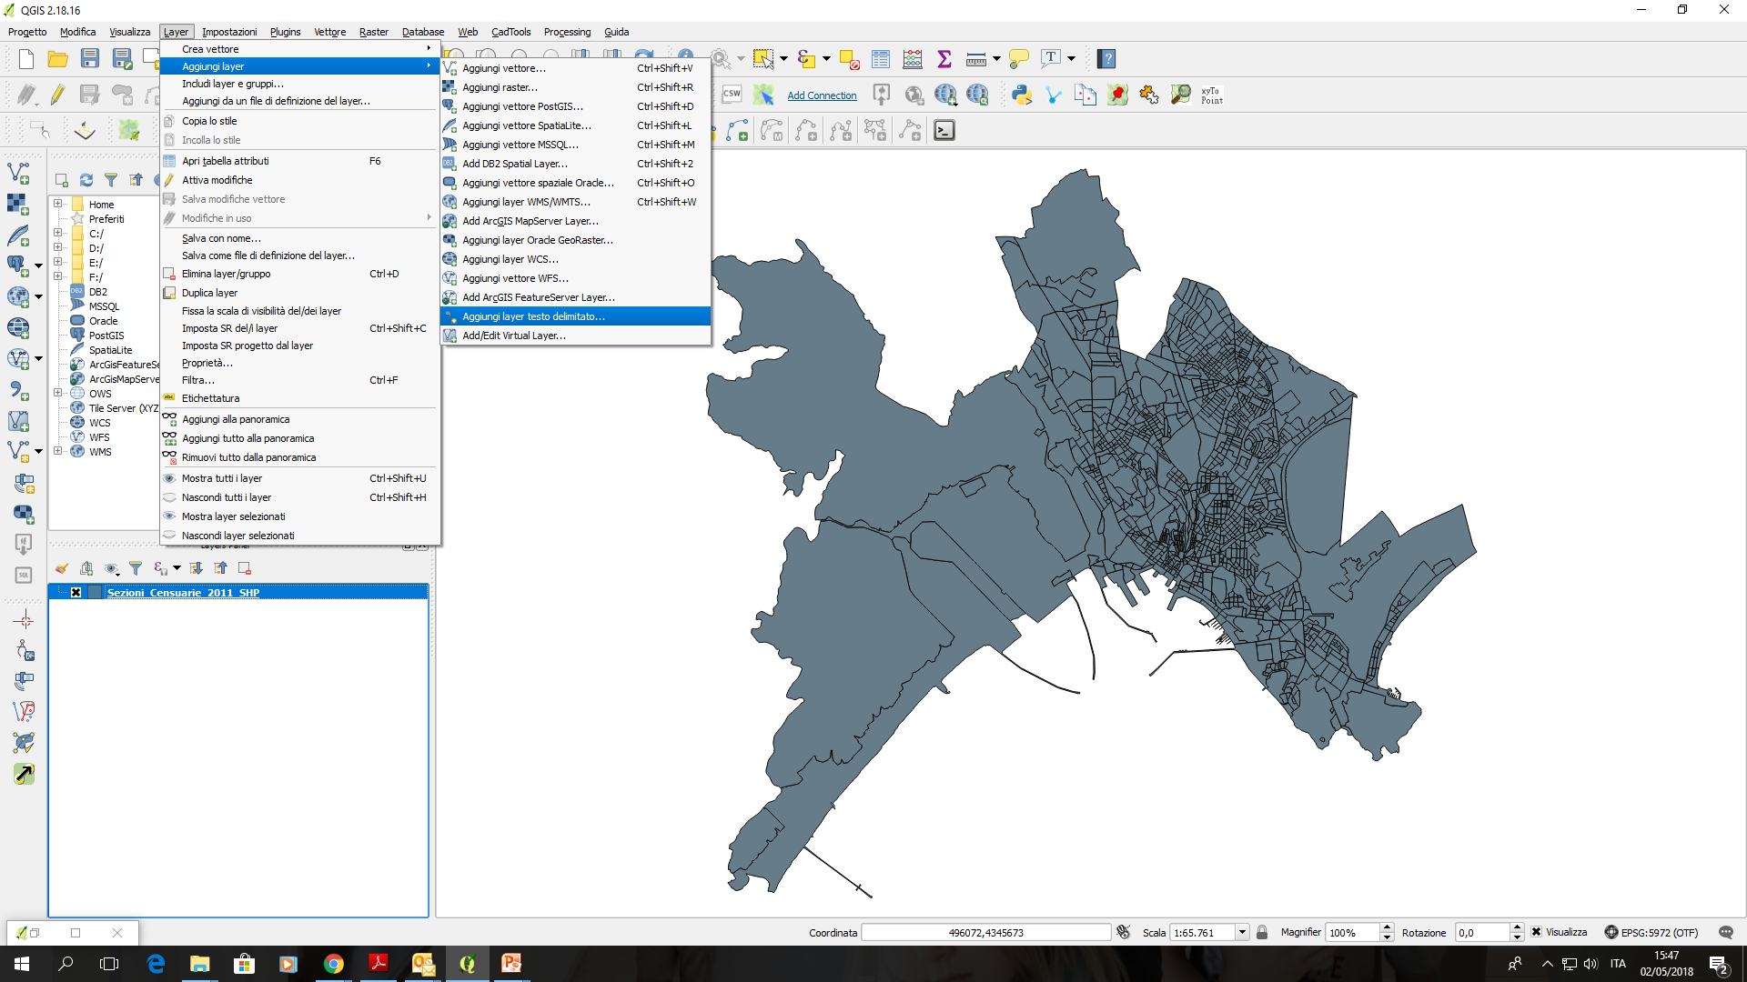

Slide 20
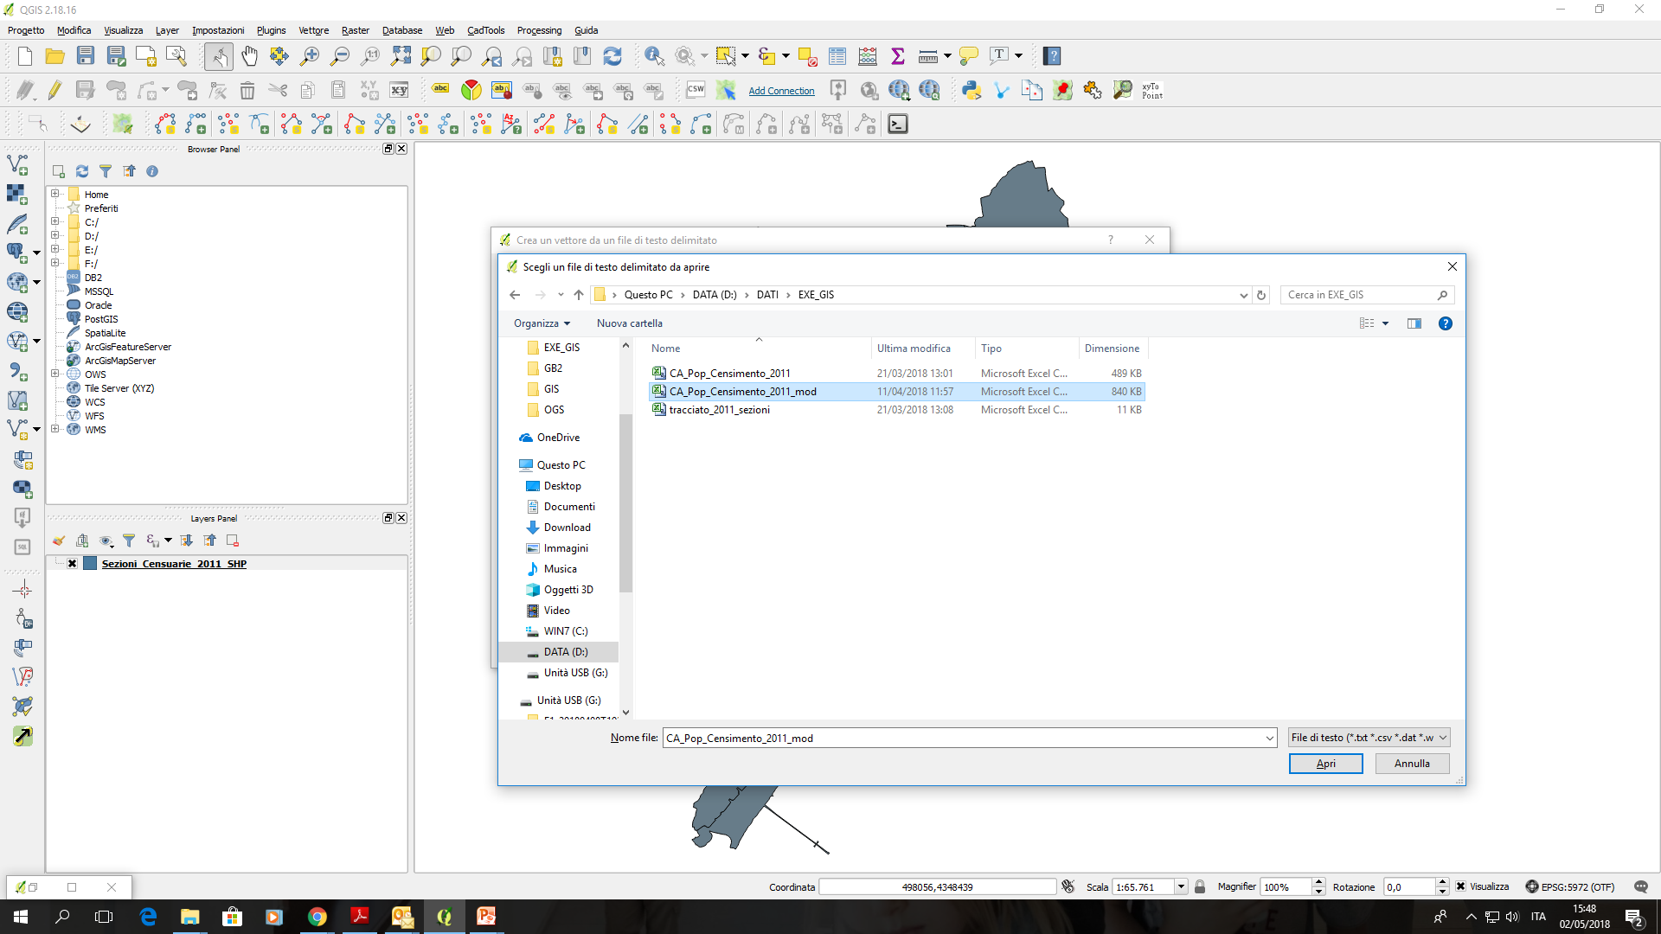

Slide 21
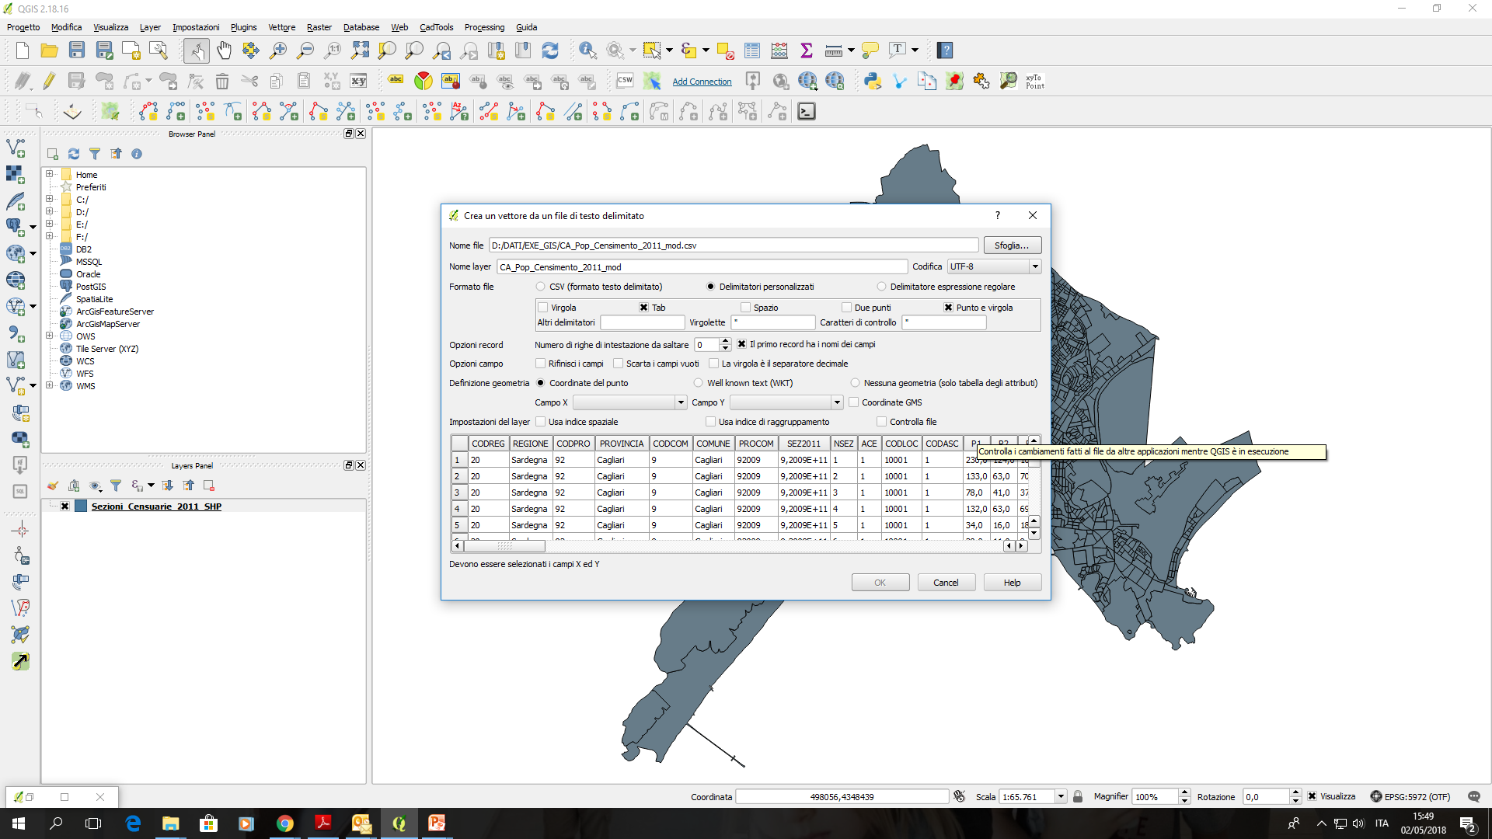

Slide 22


Slide 23
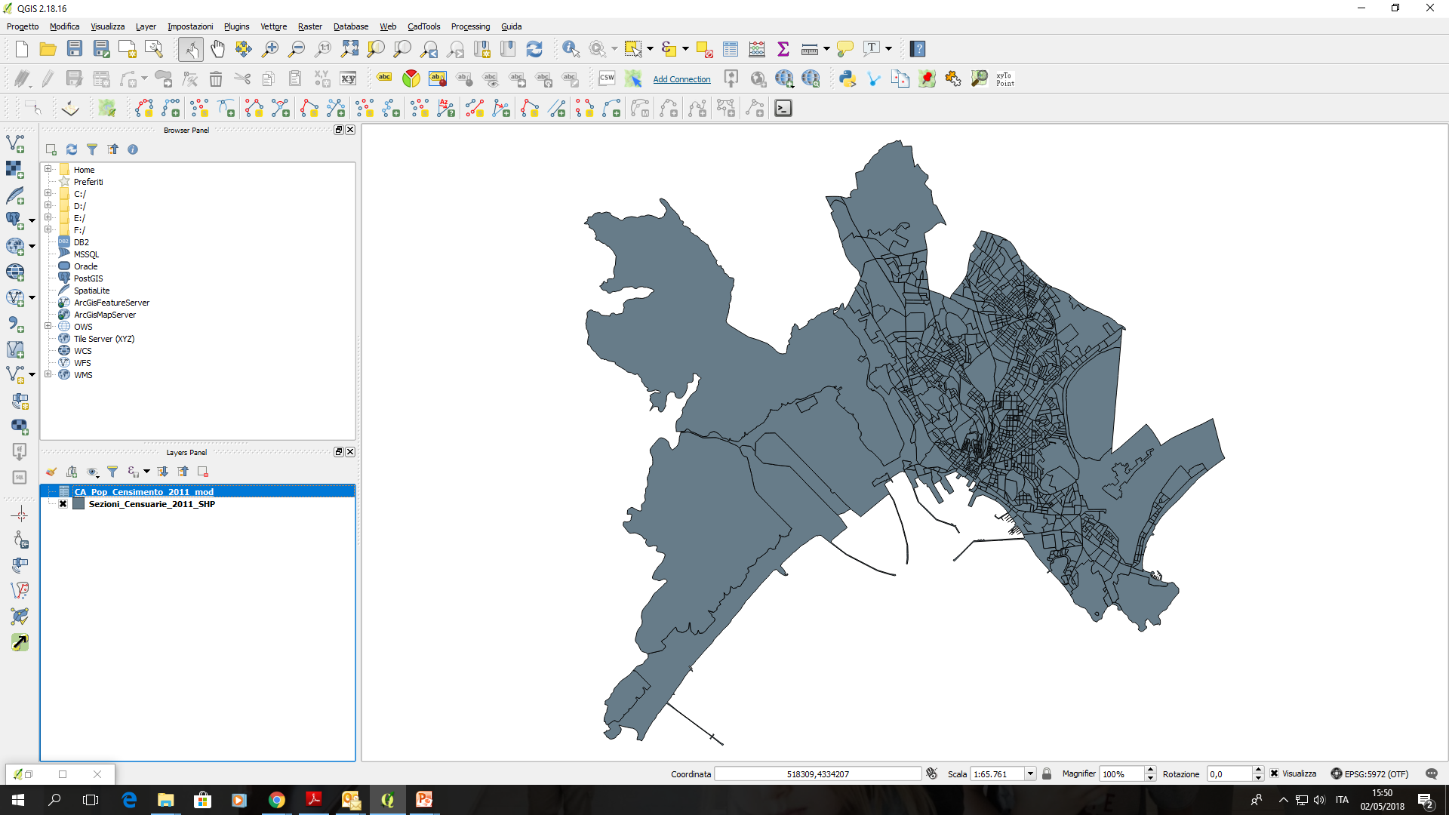

Slide 24
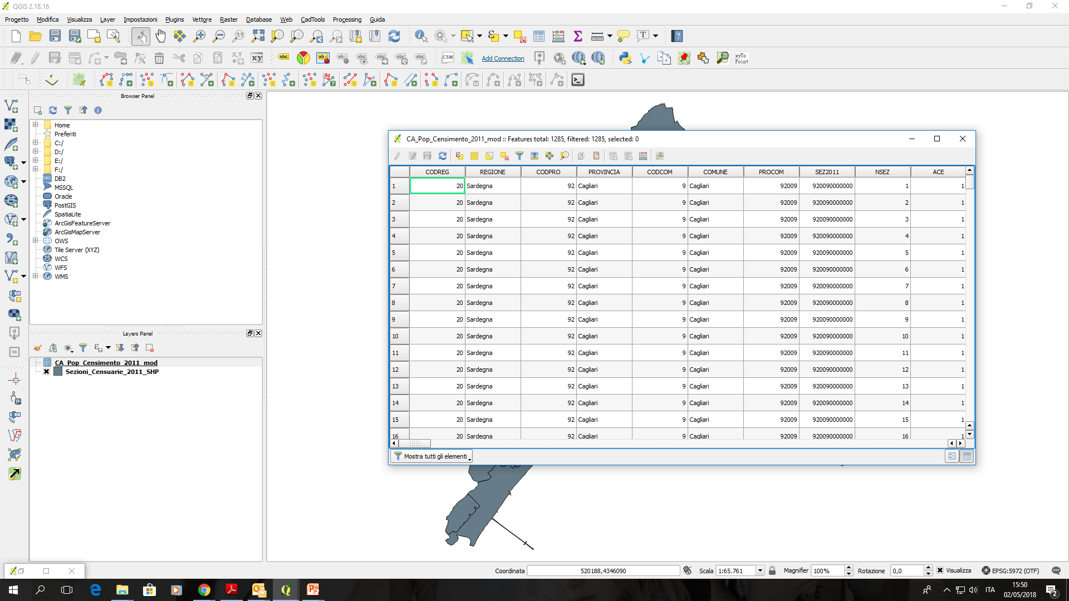

Slide 25
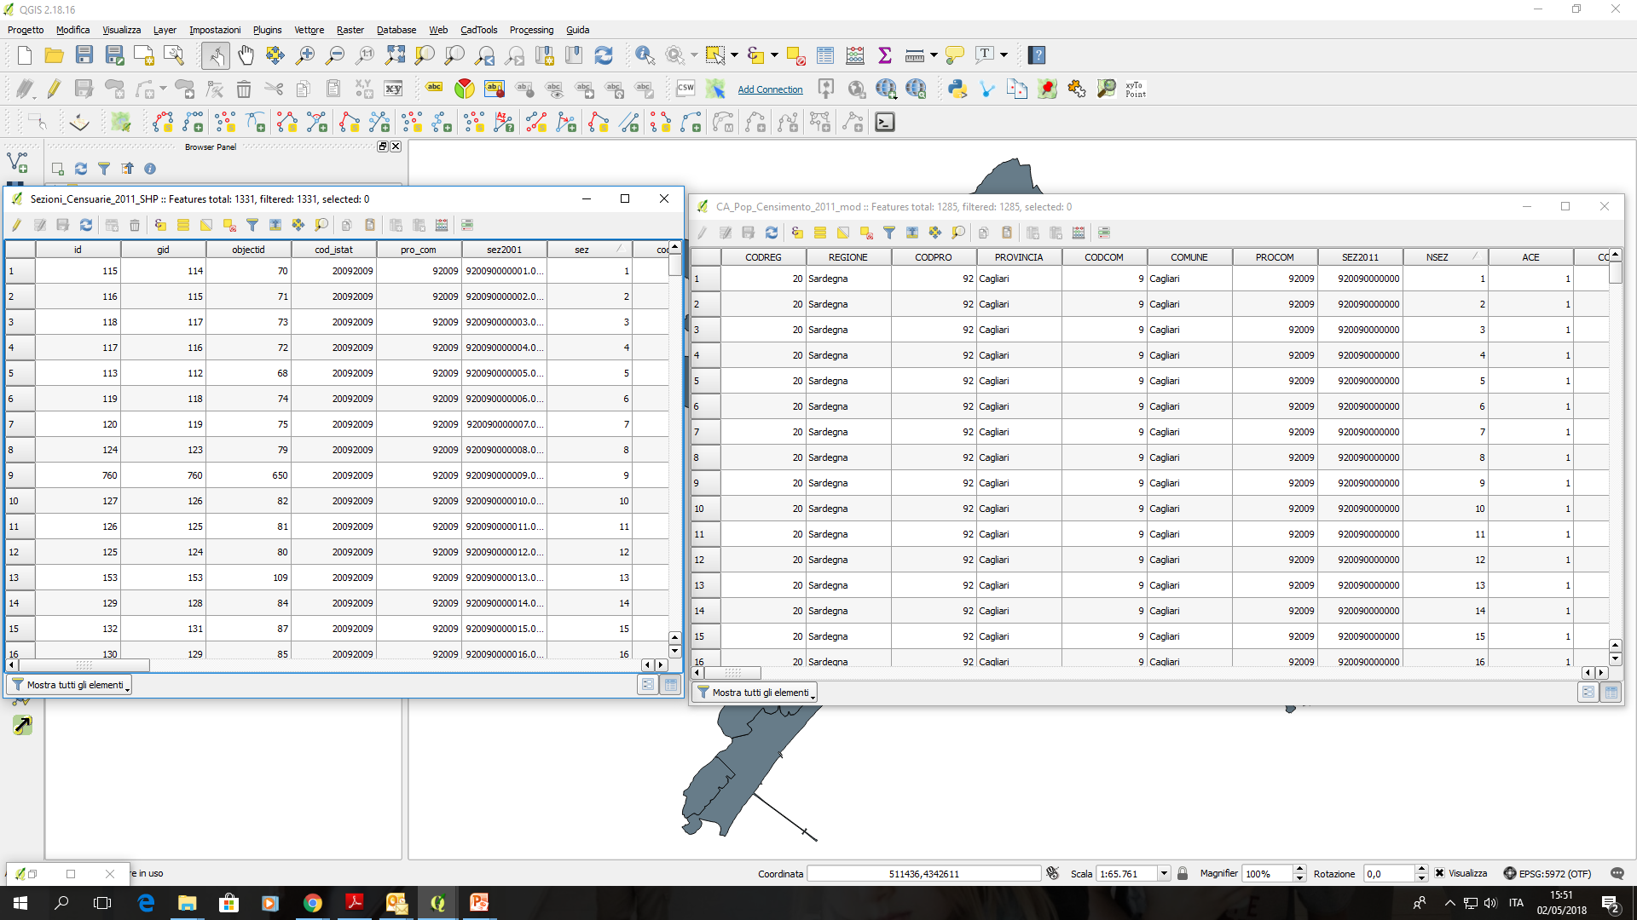

Slide 26
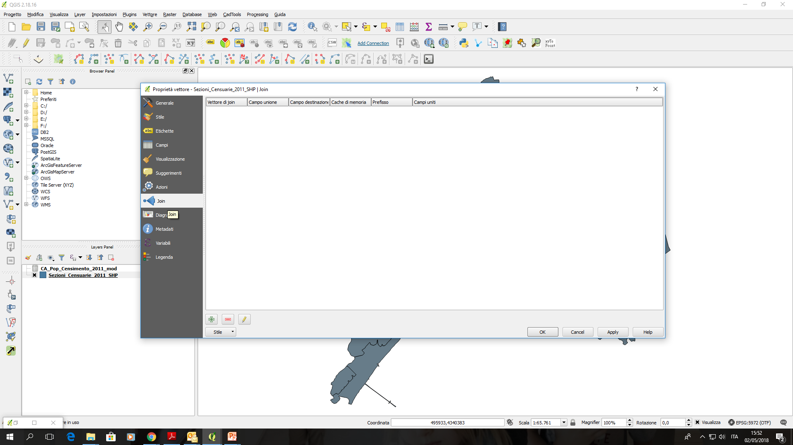

Slide 27
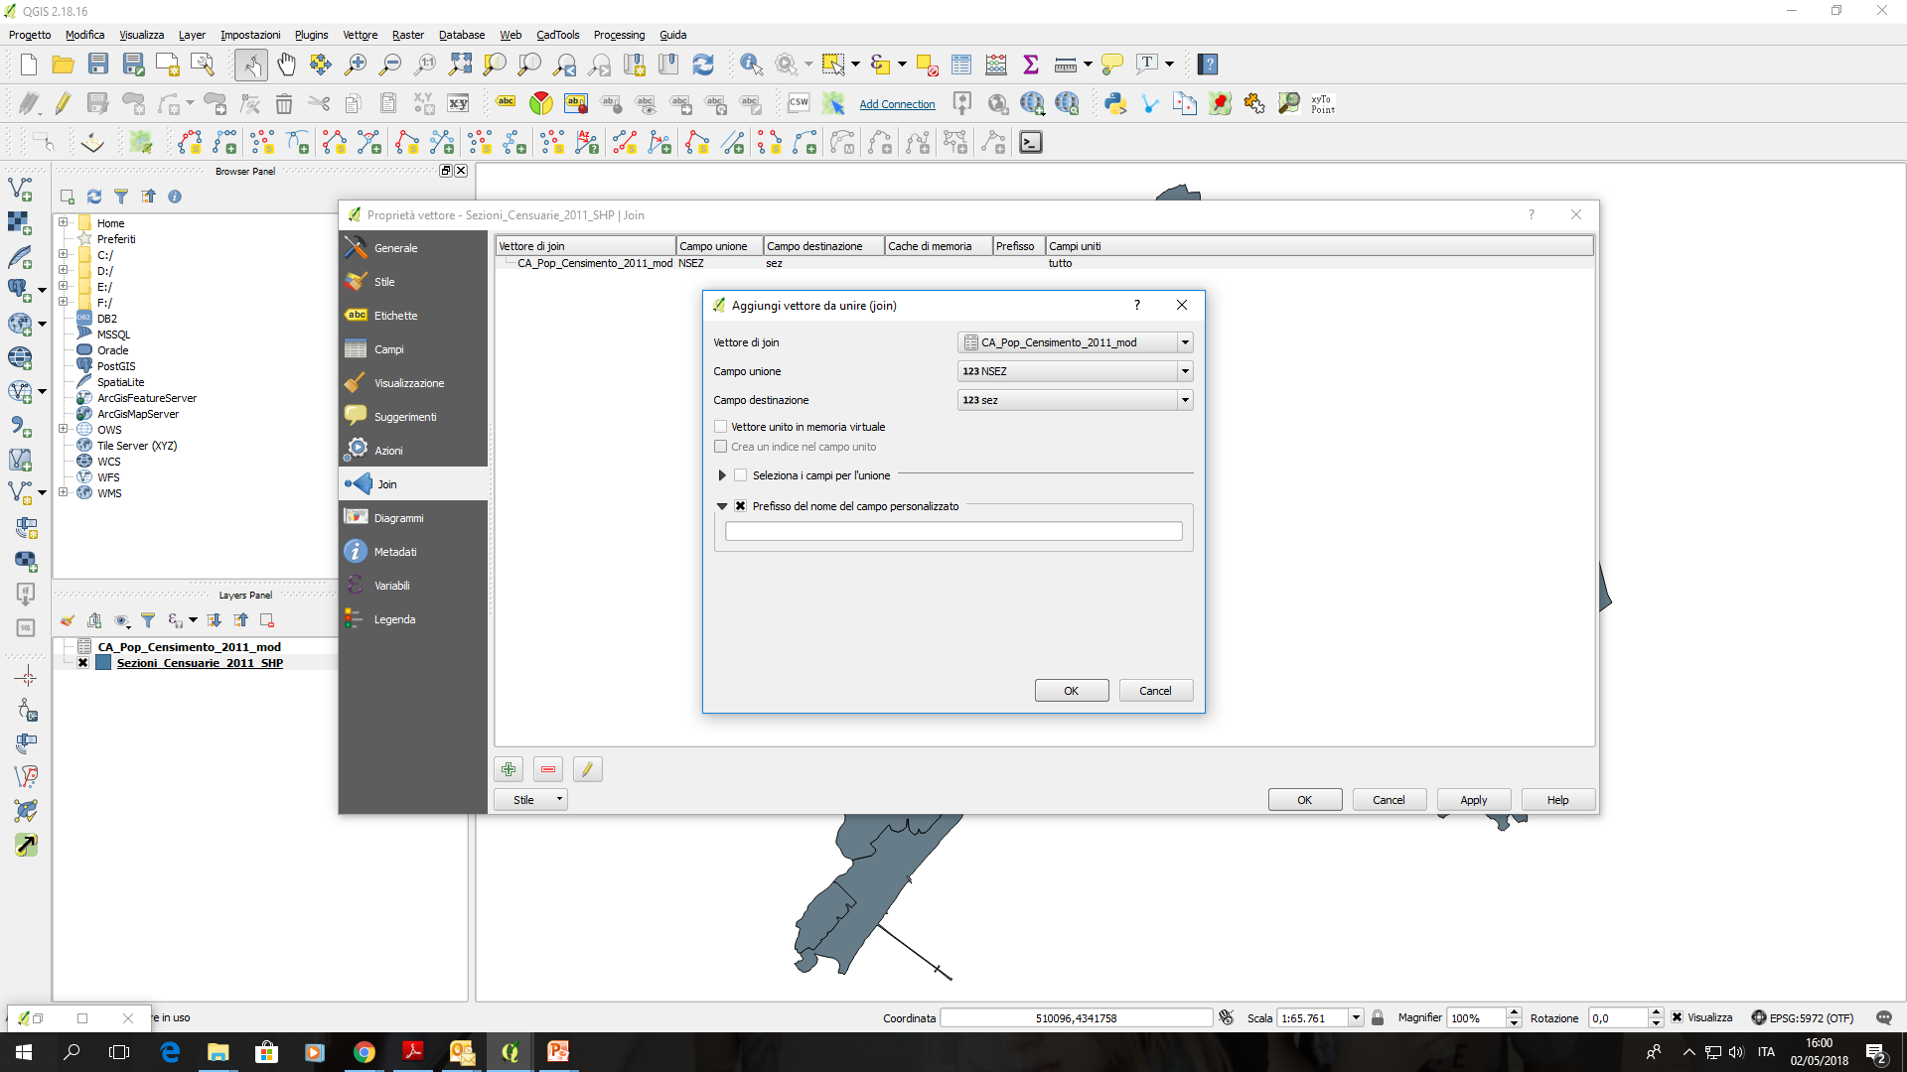

Slide 28
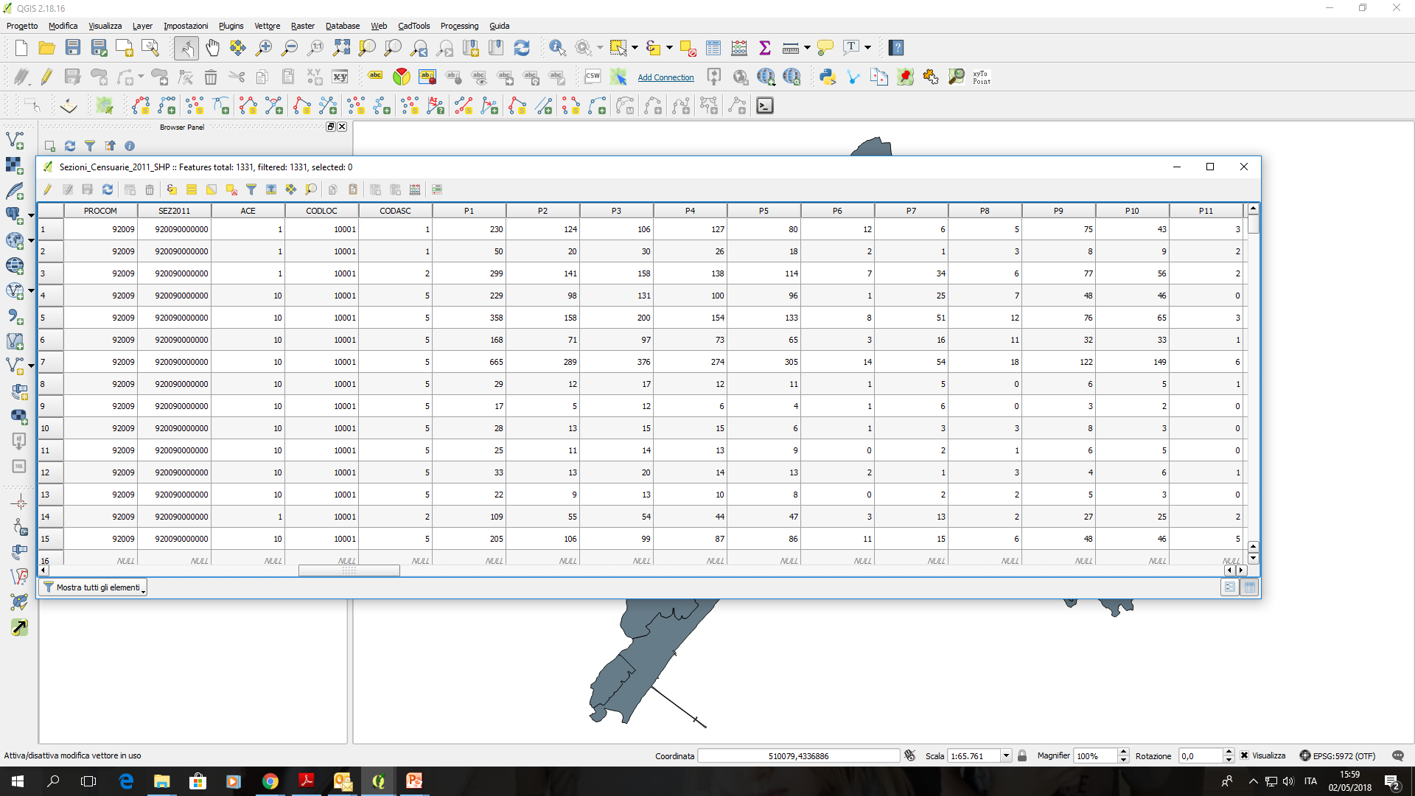

Slide 29
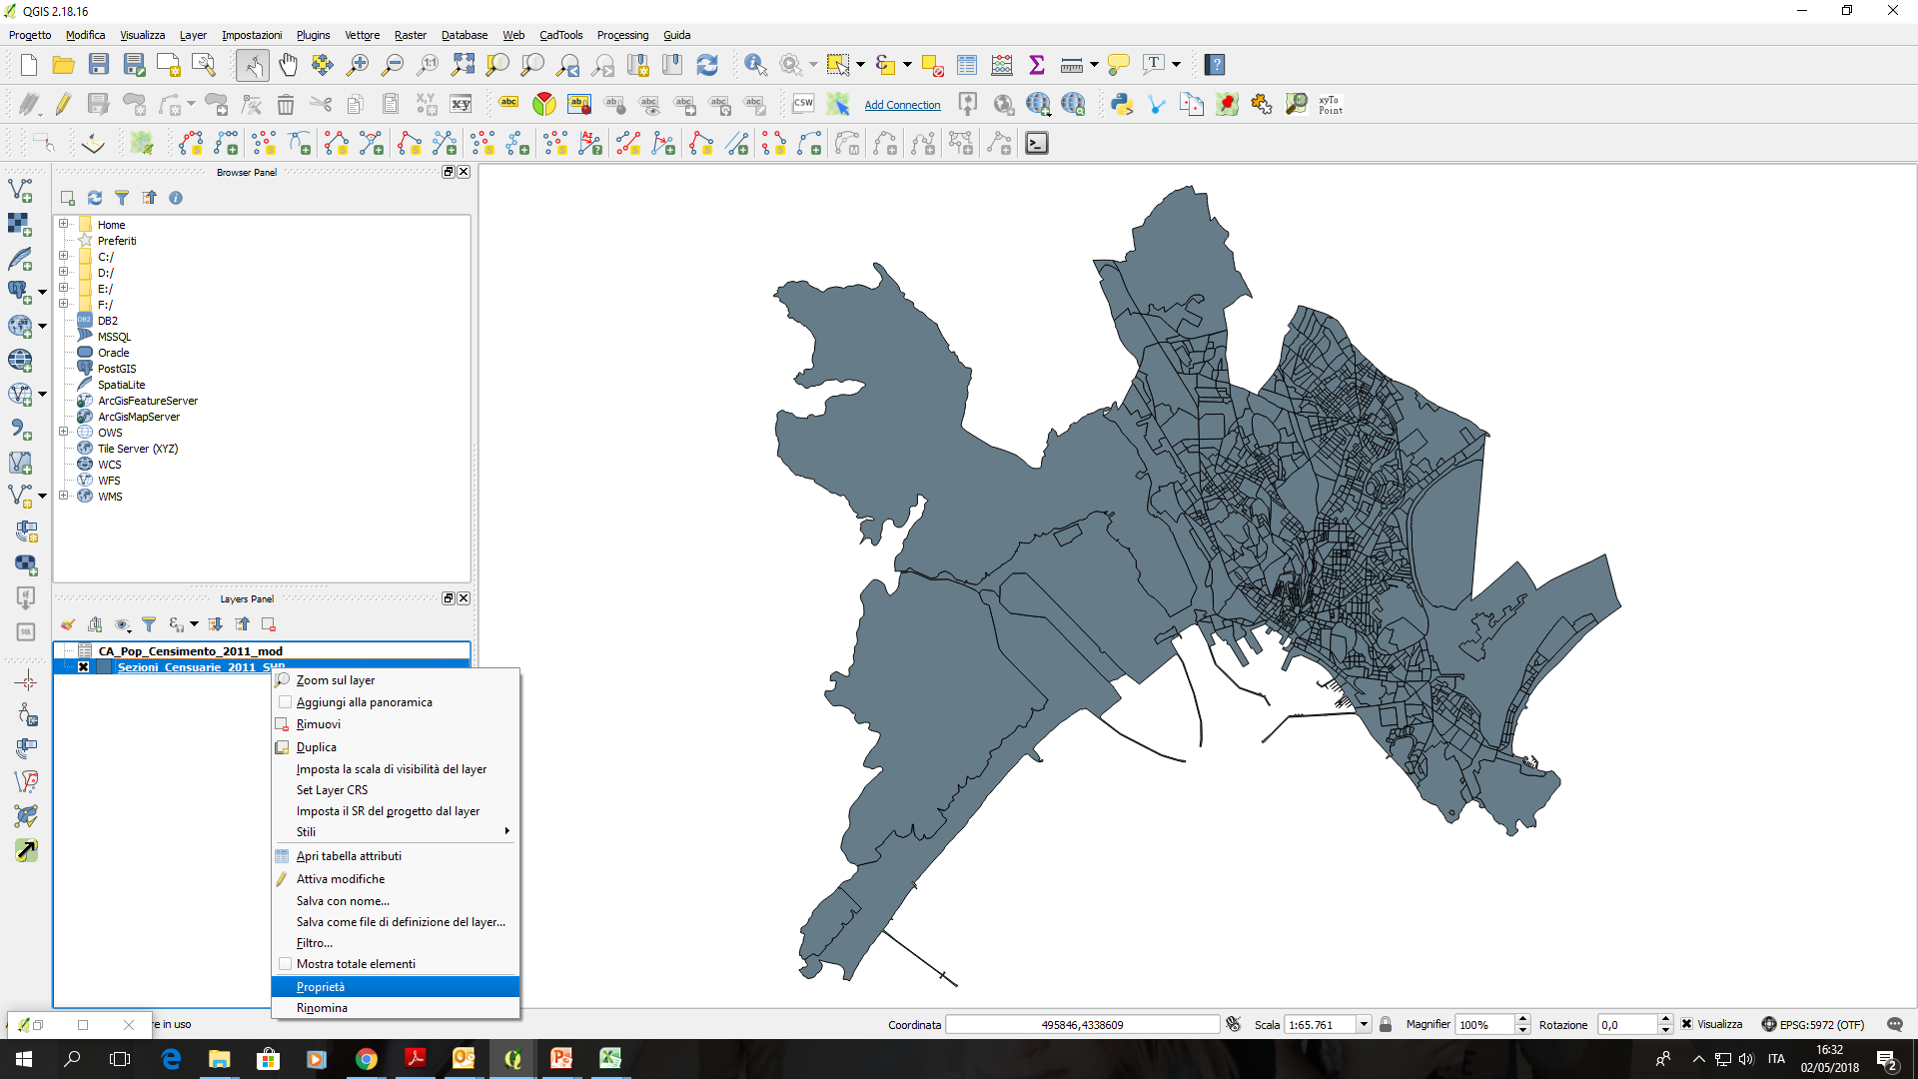

Slide 30
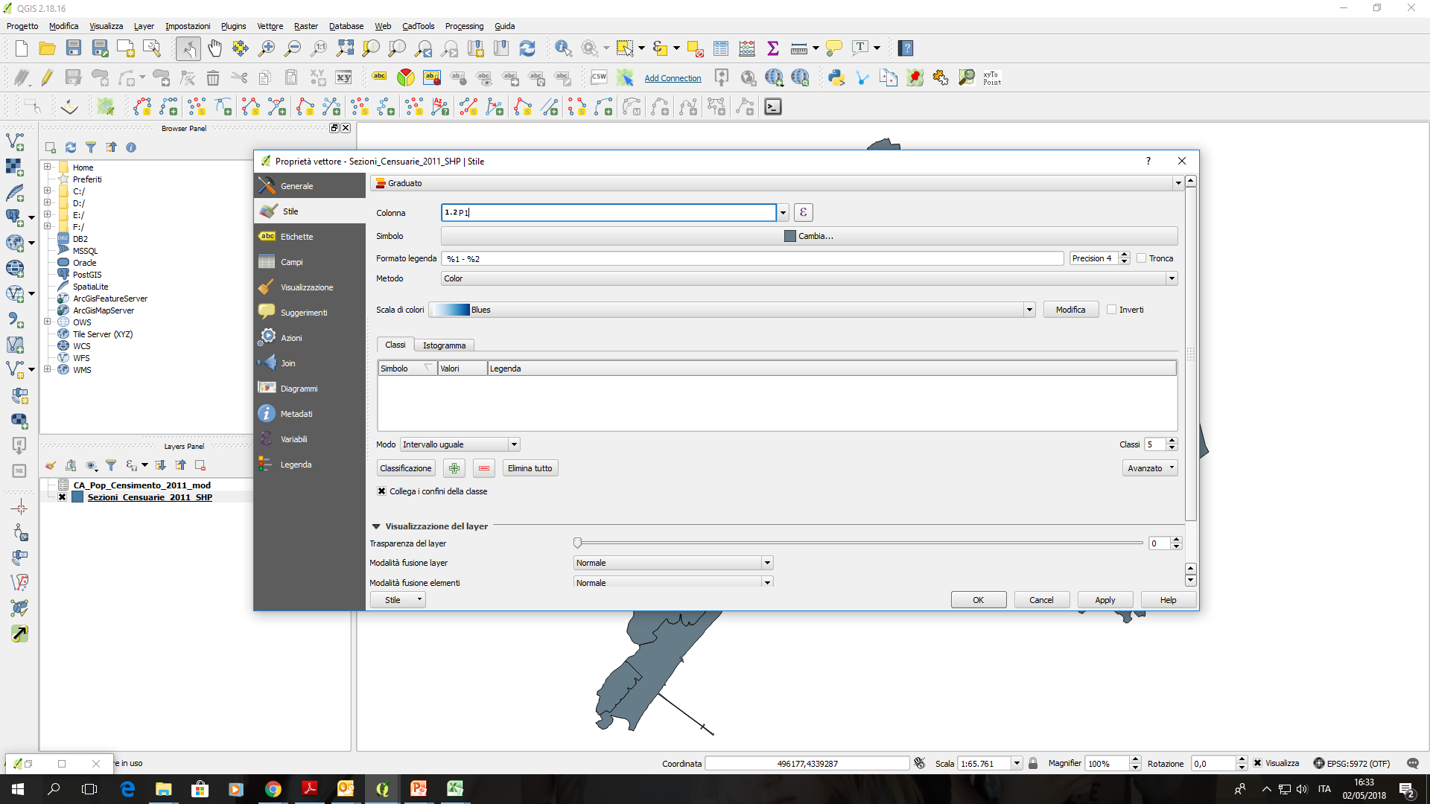

Slide 31
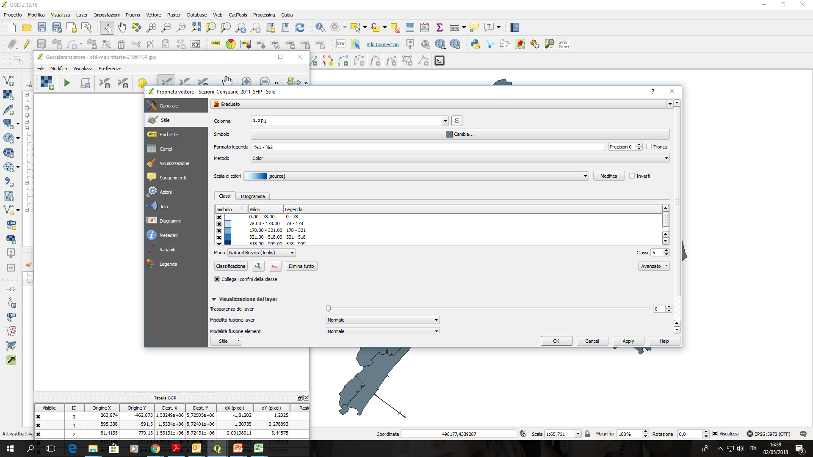

Slide 32
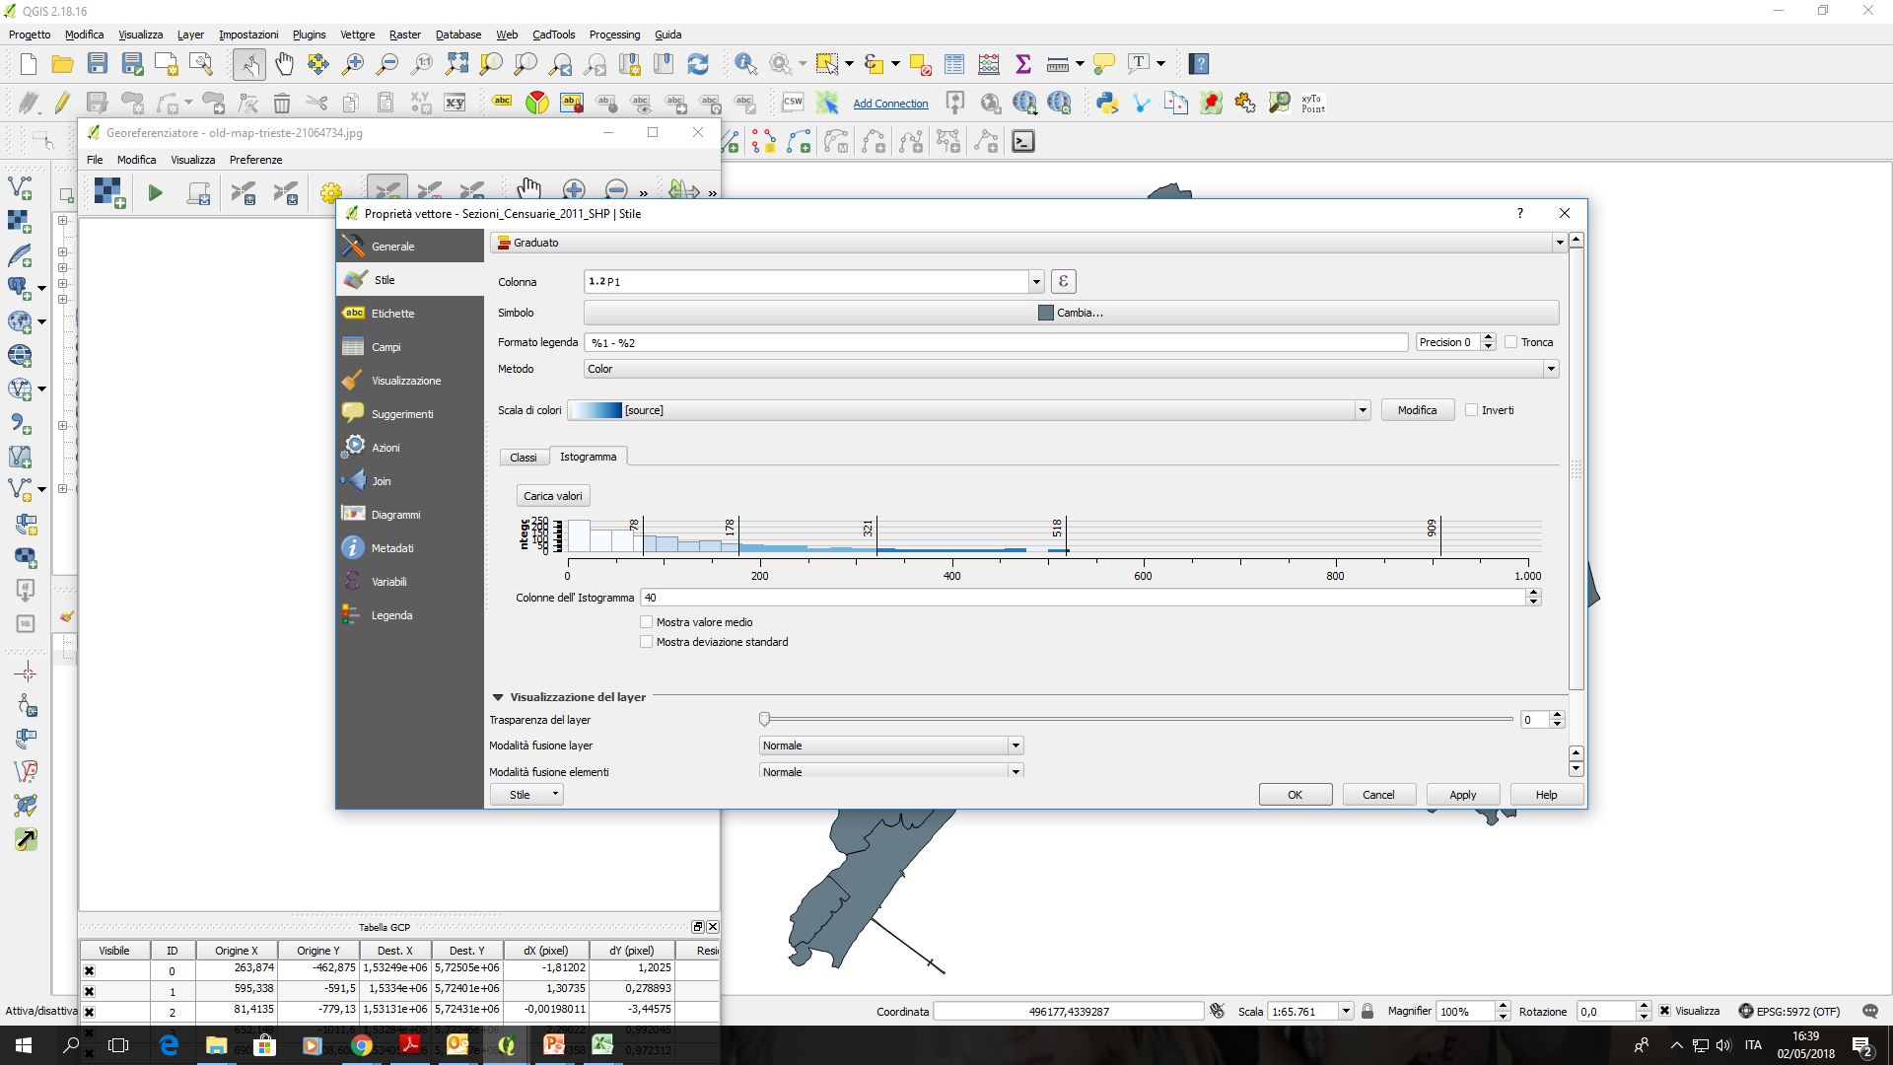

Slide 33
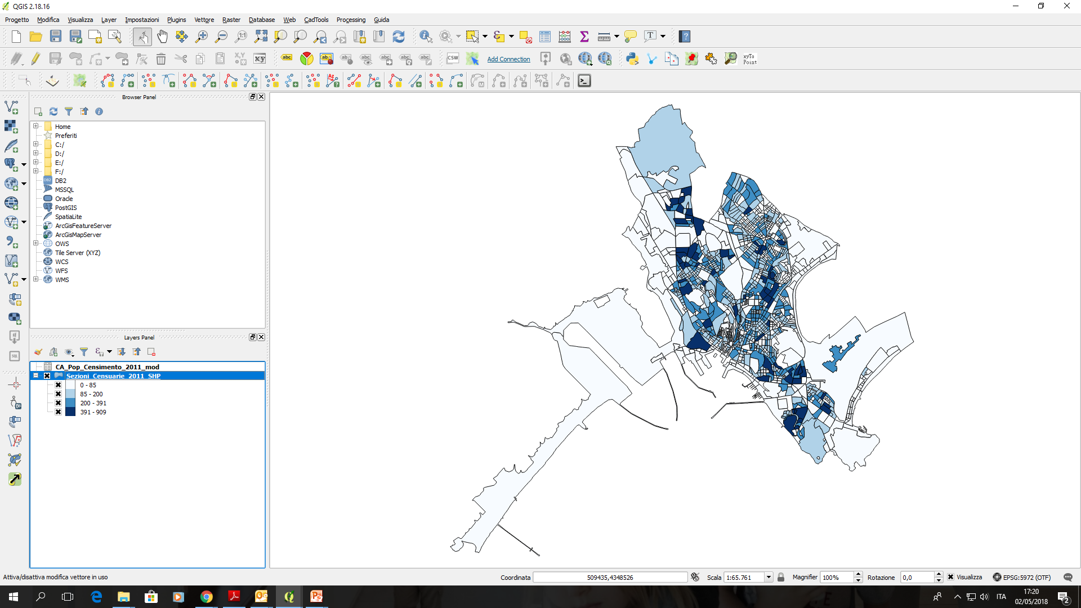

Slide 34


